Slide 1


PLATEFORME WEB DE RECRUTEMENT INTELLIGENTE
SOUTENANCE DE PROJET DE FIN D'ETUDES
DEVELOPPEMENT INFORMATIQUE
TALL Habssatou Mamadou
Encadrant : M. Tourad

Slide 2
CONTEXTE & PROBLÉMATIQUE
La transformation numérique pousse les organisations a moderniser leurs processus RH. Le recrutement traditionnel (papier, e-mail) est lent, peu transparent et difficile a gérer.
Pour le candidat : Les candidats subissent des délais sans réponse et des
déplacements couteux
Pour le recruteur : Des centaines de CV à trier à la main.

Slide 3

SOLUTION
Pour répondre à ce besoin, nous avons créé Admissio. C'est une plateforme simple et sécurisée qui regroupe tout le recrutement au même endroit. Grâce à l'IA Gemini, elle trie automatiquement les CV pour faire gagner du temps aux recruteurs et simplifier la vie des candidats.

Slide 4
Espace Candidat
Espace Recruteur
Espace Administrateur
  Créer un profil envoyer son CV suivre son dossier
Publier des offres Organiser des
entretiens
Valider le
Entreprises
surveiller le site.

Slide 5
METHOLOGIE
I. Modélisation et Conception (BDD)
II. Réalisation Technique et Intégration de l'IA
III. Sécurisation de la Plateforme (OWASP)
IV. Démonstration
VI. Conclusion et Perspectives

Slide 6
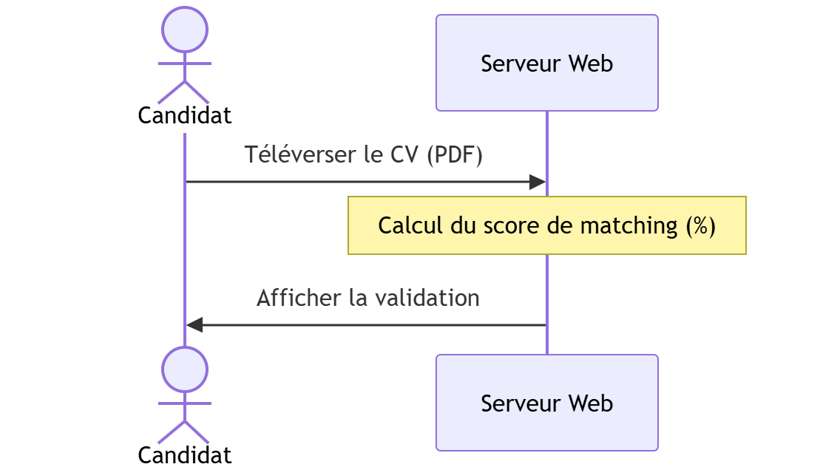
MODÉLISATION

Slide 7

STRUCTURE DE LA BASE DE DONNÉES
  Utilisateurs : Comptes et mots de passe.
  Profils : Détails des candidats et des entreprises.
  Offres & Candidatures : Liens entre les postes et les postulants.
  Entretiens : Dates et heures des rendez-vous.

Slide 8
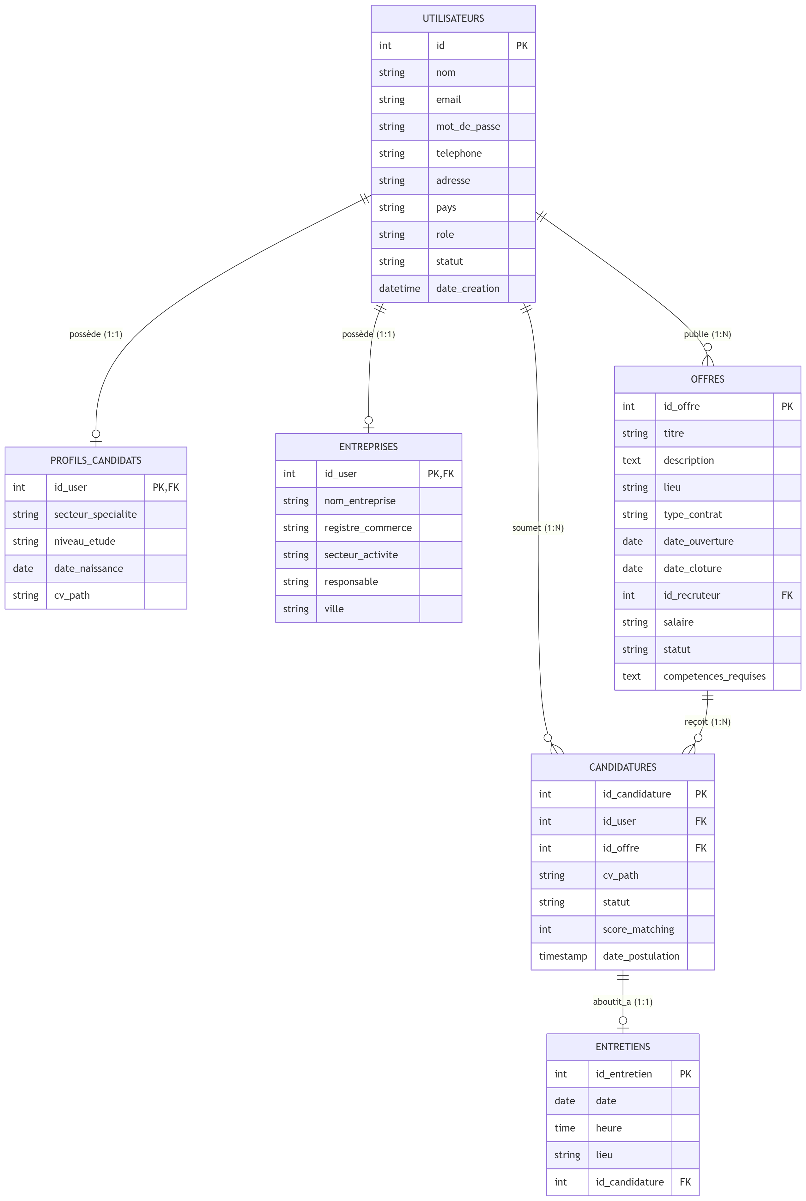

Slide 9
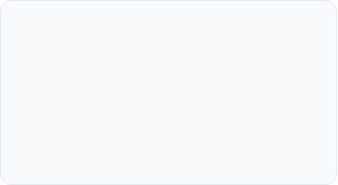

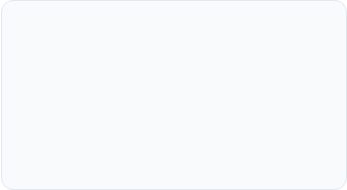

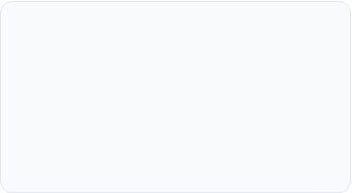
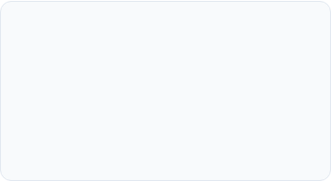
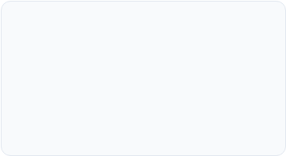


ÉCOSYSTÈME TECHNOLOGIQUE
PHP
MySQL
Logique serveur principale et routage des requêtes PDO.
Front-End
Persistance sécurisée des comptes, des offres
HTML5, CSS3 et interfaces sémantiques réactives.
JS & AJAX
Gemini API
Bootstrap
Expérience fluide de chargement sans rafraîchir l'interface.
Extraction sémantique et calcul du score de correspondance.
l'apparence du site

Slide 10
SÉCURISATION DE LA PLATEFORME
  Mots de passe : Chiffrés avec Bcrypt .
  Piratage : Protection contre les attaques SQL, XSS et CSRF.
  Fichiers : Seuls les PDF de moins de 5 Mo sont acceptés.
  Noms des fichiers : Renommés automatiquement pour plus de sécurité.

Slide 11
DÉMONSTRATION DE L'APPLICATION
http://localhost/plateforme_recrutement/index.php

Slide 12
CONCLUSION ET PERSPECTIVES
Pour conclure, les objectifs initiaux ont été atteints et Admissio est aujourd'hui une plateforme pleinement opérationnelle .
Concernant les perspectives d'évolution future, nous avons identifié trois axes majeurs :
Premièrement, l'intégration d'un module de visioconférence natif pour mener les entretiens d'embauche directement sur le site.
Deuxièmement, le développement d'une application mobile .
Et enfin, l'interconnexion avec les réseaux professionnels via l'API de LinkedIn pour simplifier encore plus la création de profils.

Slide 13


